Slide 1
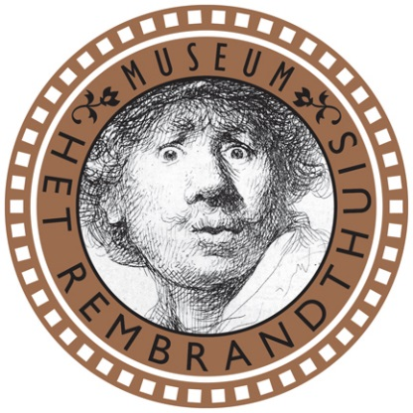
Gekke bekken
Rembrandts portretten en zelfportretten

Slide 2
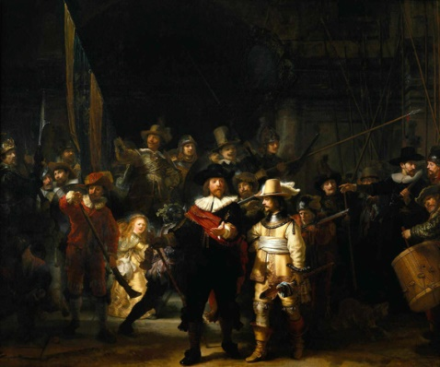
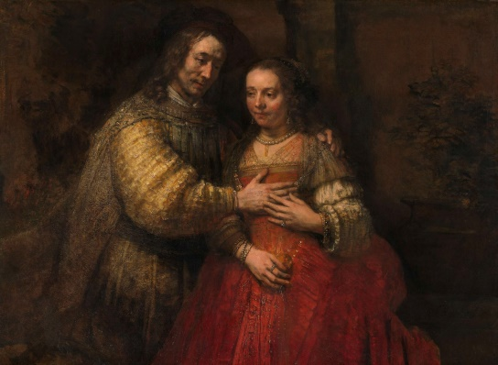
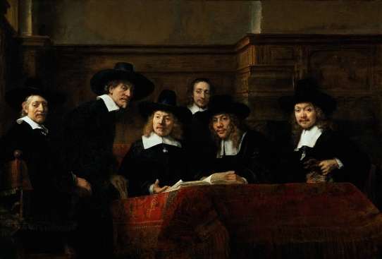
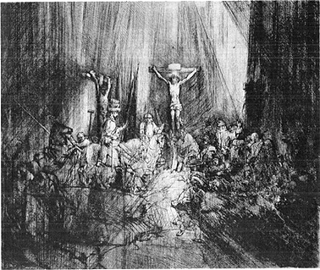
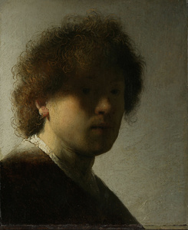
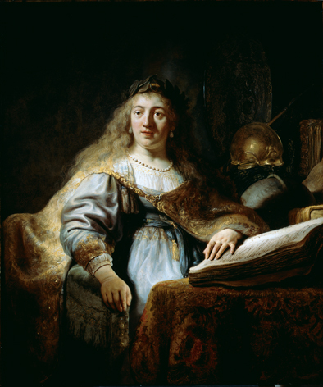
Kunstwerken die Rembrandt heeft gemaakt…

Slide 3
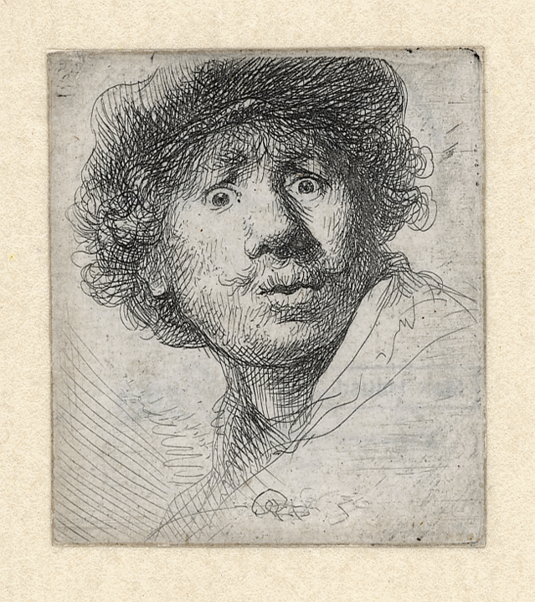
Rembrandt keek goed naar zichzelf
Rembrandt, Zelfportret met verbaasde blik, 1630, ets

Slide 4
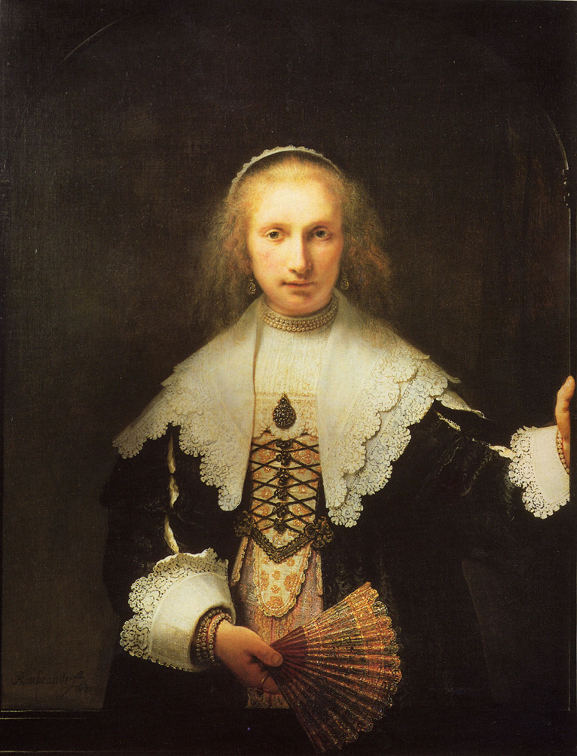
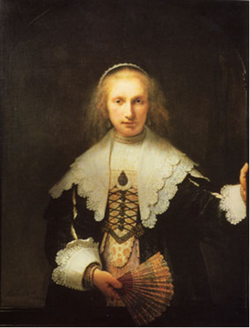
Rembrandt, Portret van Agatha Bas, 1641, schilderij
Een portret van een rijke vrouw

Slide 5
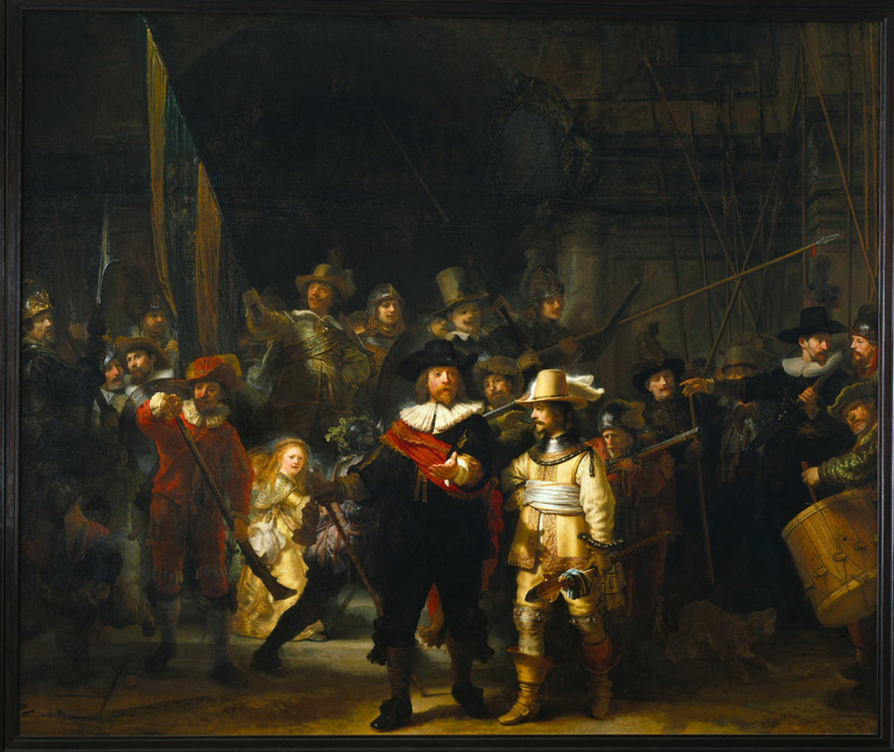
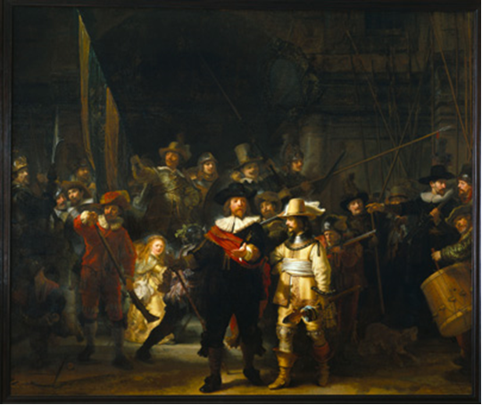
Rembrandt, De Nachtwacht, 1642, schilderij
Een groepsportret

Slide 6
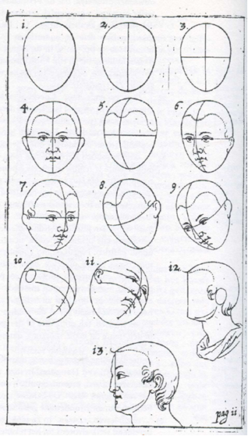
Dit is een bladzijde uit een leerboek uit Rembrandts tijd.
Hier zie je hulplijntjes om een hoofd goed te kunnen tekenen

Slide 7
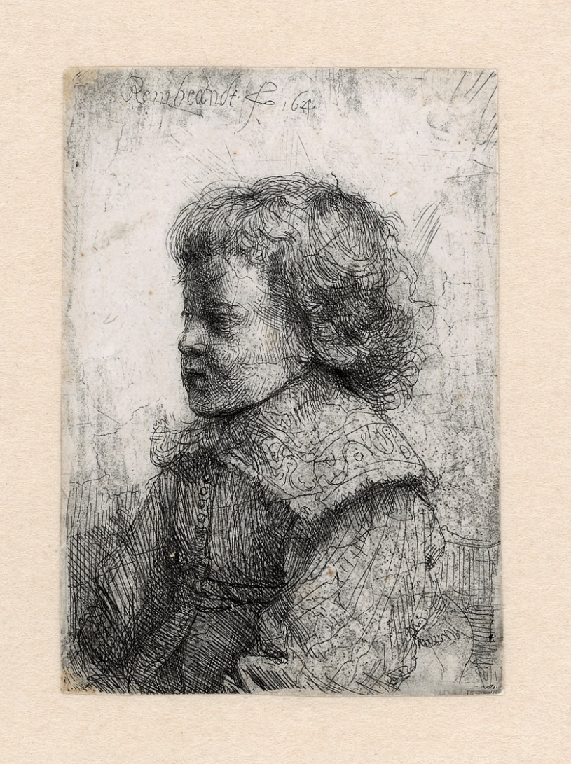
Rembrandt maakte etsen. Wat zijn dat?
Rembrandt, Portret van een jongetje, 1641, ets, 9 bij 6 centimeter

Slide 8
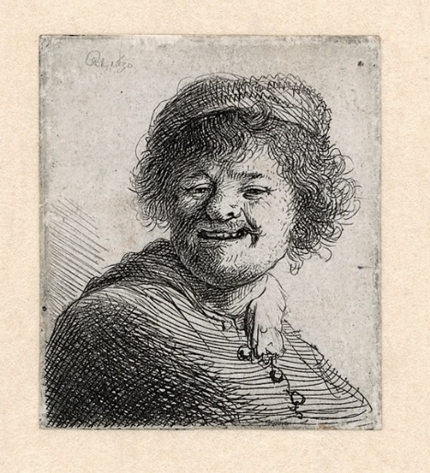
Rembrandt, Zelfportret met muts, grijnzend, 1630, ets
Hoe ziet een lachend gezicht eruit?

Slide 9
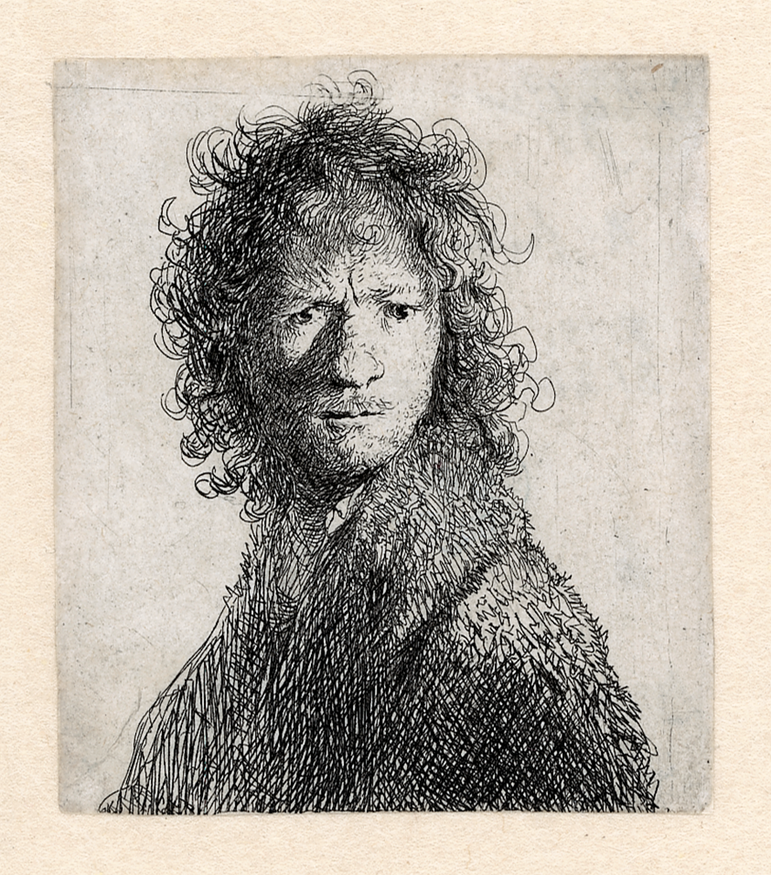
Rembrandt, Zelfportret, fronsend, 1630, ets
Een boos kijkend gezicht

Slide 10
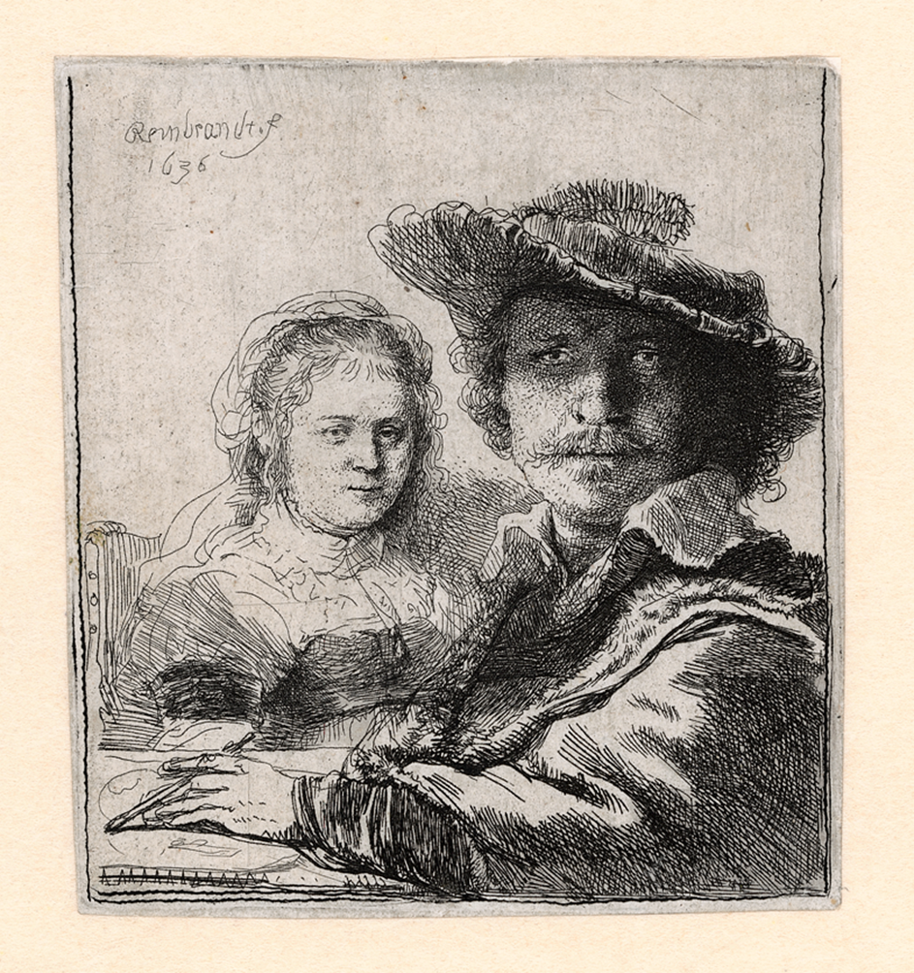
Rembrandt, Zelfportret met Saskia, 1636
Rembrandt en Saskia

Slide 11
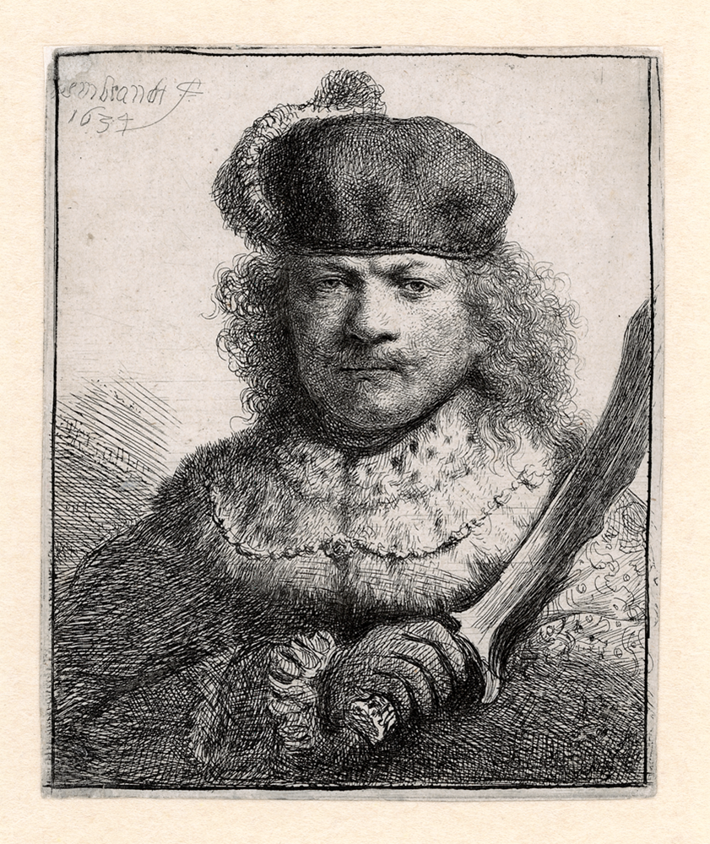
Rembrandt, Zelfportret met opgeheven sabel, 1634, ets
Rembrandt heeft zich verkleed

Slide 12
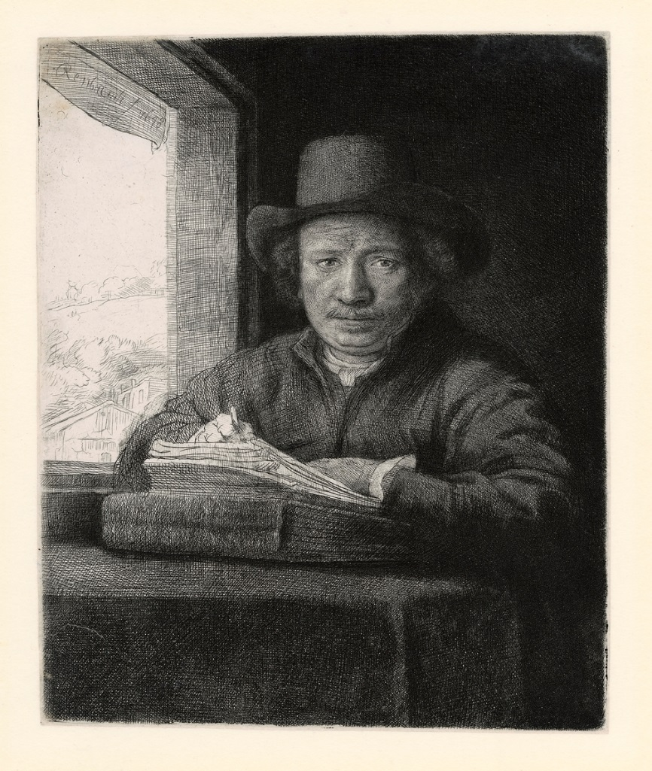
Rembrandt, Zelfportret schetsend bij het raam, 1648
Spiegelbeeld

Slide 13
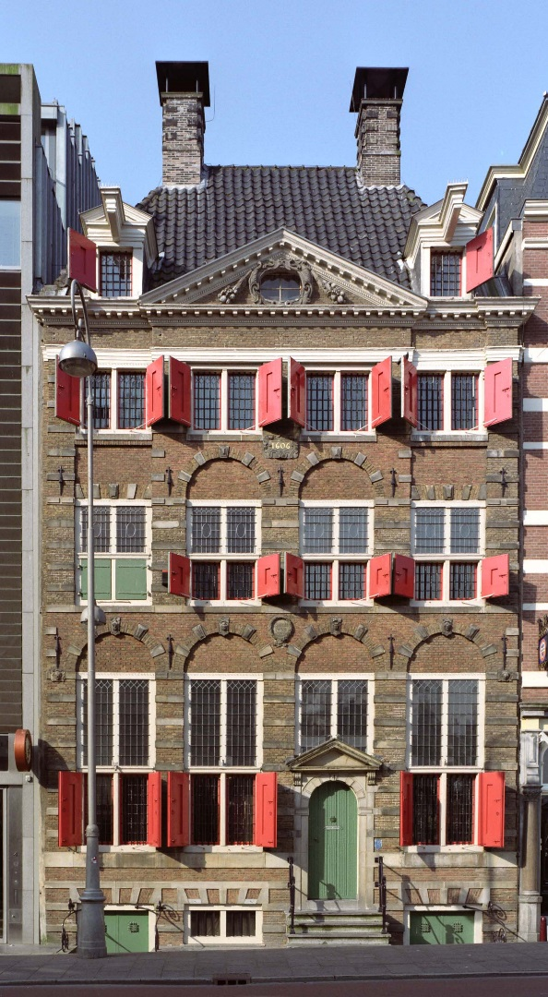
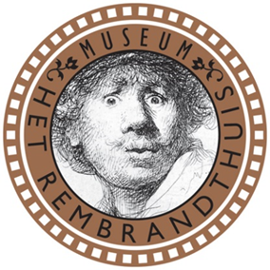
EINDE
© 2017 Museum Het Rembrandthuis
Tekst: A. Hagen

